Slide 1
SISTEMAS EMBEBIDOS · ETAPA 1 · LIME002-C3 SEP–DIC 2026
SysEmb_AeropenduloDoble_LIMEy_SepDic2026
Aeropéndulo Doble con STM32
Sistema de estabilización angular en lazo cerrado mediante propulsión diferencial brushless controlada por PWM.
INTEGRANTE 01
INTEGRANTE 02
INTEGRANTE 03
INTEGRANTE 04
Luis Fernando
Sanchez
Moran
Luis Santiago
Montoya
Garduño
Claudio
Eduardo
Galván
Balderas
Maria
Josseline
Velázquez
Lopez
PONDERACIÓN OBJETIVO: 100%

Slide 2
01 · ORGANIZACIÓN Y NORMATIVA DEL CURSO
Equipo y Estructura GitHub
Distribución Equitativa (10 Minutos Totales)
Repositorio Oficial Entregable
Luis (0:00–2:30): Introducción, problemática y justificación técnica.
SysEmb_AeropenduloDoble_LIMEy_SepDic2026/
├── README.md · Descripción general e integrantes
Santiago (2:30–5:00): Arquitectura en STM32 y diagrama de bloques.
├── /presentacion · Entrega oficial Etapa 1
Claudio (5:00–7:30): Diagrama de Gantt para Etapas 2 y 3.
Joss (7:30–10:00): Presupuesto, viabilidad y prototipo físico actual.
└── /firmware_stm32 · Código base STM32CubeIDE

Slide 3
02 · PLANTEAMIENTO DEL PROBLEMA · EXPONE: LUIS
Introducción y Justificación
PROBLEMÁTICA EN SISTEMAS DE VUELO
IMPORTANCIA DE LA SOLUCIÓN PROPUESTA
Inestabilidad Dinámica No Lineal
Banco de Control Confinado en 1-GDL
Sistemas Multirrotor: Alta sensibilidad ante perturbaciones aerodinámicas externas.
Emulación Bicóptero: Reproduce el control de cabeceo mediante empuje diferencial.
Riesgo de Pruebas: Sintonizar lazos PID en vuelo libre destruye prototipos.
Procesamiento Tiempo Real: Ejecución determinista del control PID sobre STM32.
No Linealidad: Empuje cuadrático respecto al ciclo de trabajo PWM.
Seguridad Operativa: Restricción mecánica rotacional con topes de amortiguación.

Slide 4
03 · VALIDACIÓN DE RÚBRICA · EXPONE: LUIS
Complejidad y Alcance Técnico
2 Actuadores PWM
2 variadores ESC de 30A con motores Brushless A2212.
100%
2 Entradas Digitales + Sensor
Categoría de Alta Complejidad Técnica
Botones GPIO de arranque/paro EXTI más retroalimentación angular.
Clasificado como variante de péndulo invertido con propulsión dual en lazo cerrado sobre microcontrolador STM32.
STM32CubeIDE + VS CODE
Configuración detallada de temporizadores e interrupciones en Etapas 2 y 3.

Slide 5
04 · ARQUITECTURA DEL SISTEMA · EXPONE: SANTIAGO
Diagrama de Bloques Técnico
SENSORES Y ENTRADAS
UNIDAD DE PROCESAMIENTO
ETAPA DE POTENCIA
ACTUADORES Y PLANTA
Adquisición de Estado
Microcontrolador STM32
2x Drivers ESC 30A
Aeropéndulo Doble
• Sensor Angular Eje (ADC1)
ADC / GPIO
• Cálculo de error angular e(t)
2x PWM
• Pulso: 1000 a 2000 µs
3 Fases
• Motor BLDC 1 (Brazo A)
• Botón Inicio / Modo (GPIO)
• Controlador PID Discreto
• Conmutación trifásica
• Motor BLDC 2 (Brazo B)
• Paro Emergencia (EXTI0)
• TIM1 CH1 y CH2 (2x PWM)
• 2 Fuentes 12V DC en base
• Eje rotacional sobre pivote
LAZO DE RETROALIMENTACIÓN CONTINUA (100 Hz)
El ángulo físico del balancín modifica la lectura del sensor rotacional cerrando el lazo hacia el ADC del STM32.

Slide 6

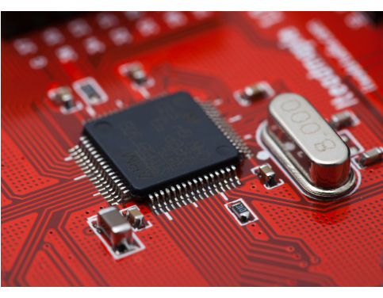

05 · MODELADO Y PERIFÉRICOS · EXPONE: SANTIAGO
Dinámica y Control en STM32
Ecuación Dinámica Rotacional
La diferencia de empuje entre ambos rotores genera el par neto estabilizador sobre el eje central.
TIM1 (CH1 y CH2): Señales PWM complementarias para los dos ESC.
ADC1 (12 bits): Muestreo angular con filtro digital promediador.
EXTI0 / EXTI1: Interrupción externa inmediata para corte de motores.
Plataforma de control STM32 programada en STM32CubeIDE

Slide 7

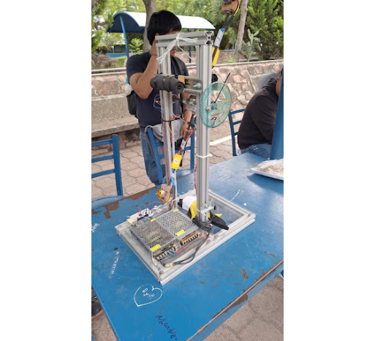
06 · EVIDENCIA FÍSICA DE ETAPA 1 · EXPONE: JOSS
Avances: Prototipo Físico Actual
Ensamble Mecánico y Potencia al 70%
Torre Estructural: Chasis rígido armado con perfil de aluminio estructural.
Pivote Graduado: Eje sobre rodamientos con transportador angular físico.
Propulsión Instalada: 2 motores Brushless A2212 con 2 ESC amarillos de 30A.
Etapa Energética: 2 fuentes conmutadas de 12V DC integradas en la base.
Amortiguación Mecánica: Topes de espuma instalados para limitar oscilaciones.

Slide 8



07 · INVESTIGACIÓN Y CÓDIGO INICIAL · EXPONE: JOSS
Avances: Hardware y Software
Adquisición Completa
Caracterización ESC
Código Base STM32
100% de componentes disponibles o viables de compra.
Rango armado de 1000 a 2000 microsegundos.
Periféricos TIM1 ADC1 configurados en CubeIDE.

Slide 9
08 · PLANEACIÓN A LARGO PLAZO · EXPONE: CLAUDIO
Fases de Evaluación del Curso
1ª ETAPA · ACTUAL (OCT 2026)
Propuesta y Arquitectura
2ª ETAPA · META 16 NOV 2026
3ª ETAPA · META 11 DIC 2026
75% Módulos / 50% Físico
100% Entrega Final
Pruebas aisladas PWM con lectura angular.
Control PID completo con revisión de código.
Validación de viabilidad con chasis armado.

Slide 10
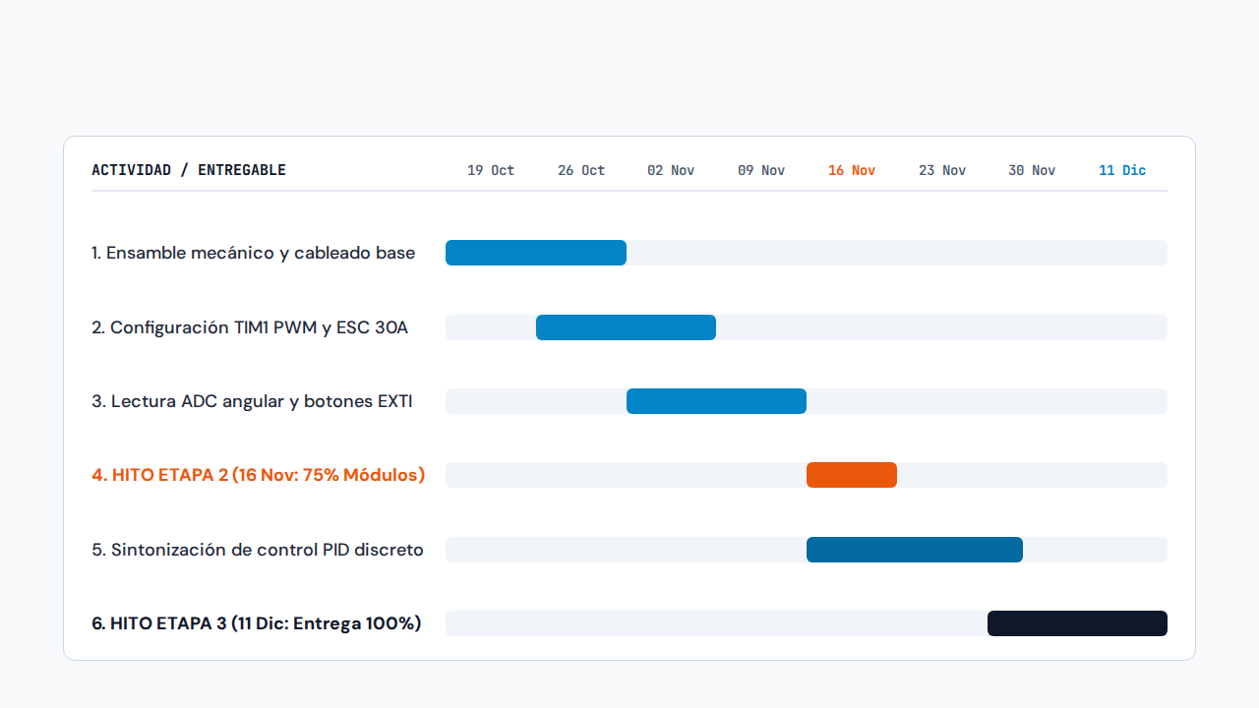
09 · CRONOGRAMA DETALLADO · EXPONE: CLAUDIO
Diagrama de Gantt (Oct–Dic 2026)

Slide 11
10 · COSTOS Y RECURSOS · EXPONE: JOSS
Presupuesto Estimado y Viabilidad
Componente | Especificación Técnica | Cant. | Costo (MXN) | Estado Actual
Microcontrolador STM32 | Placa STM32F103C8T6 + Programador ST-Link V2 | 1 | $800 MXN | Adquirido
Propulsión Brushless | Motor A2212 1000KV + Driver ESC 30A + Hélice | 2 Kits | $560 MXN | Instalado
Fuentes de Poder | Fuente conmutada 12V DC 10A carcasa metálica | 2 | $1200 MXN | Instalado
Estructura Mecánica | Perfil aluminio 20x20, rodamientos, eje y topes | 1 Lote | $700 MXN | Ensamblado
Sensores y Entradas | Potenciómetro rotacional, transportador y 2 botones | 1 Lote | $140 MXN | Adquirido
Material Eléctrico | Protoboard, cableado calibre 16/22 AWG y clemas | 1 Lote | $110 MXN | Adquirido
TOTAL ESTIMADO | Costo dividido entre 4 integrantes ($877.5 MXN c/u) | 100% | $3,510 MXN | Viabilidad Total

Slide 12
SESIÓN DE PREGUNTAS Y RESPUESTAS · 3 MINUTOS
¿Preguntas y Comentarios?
Aeropéndulo Doble con Microcontrolador STM32 · Entrega Etapa 1
Luis · Santiago · Claudio · Joss
Repositorio: SysEmb_AeropenduloDoble_LIMEy_SepDic2026

